Slide 1

KHỞI ĐỘNG

Slide 2
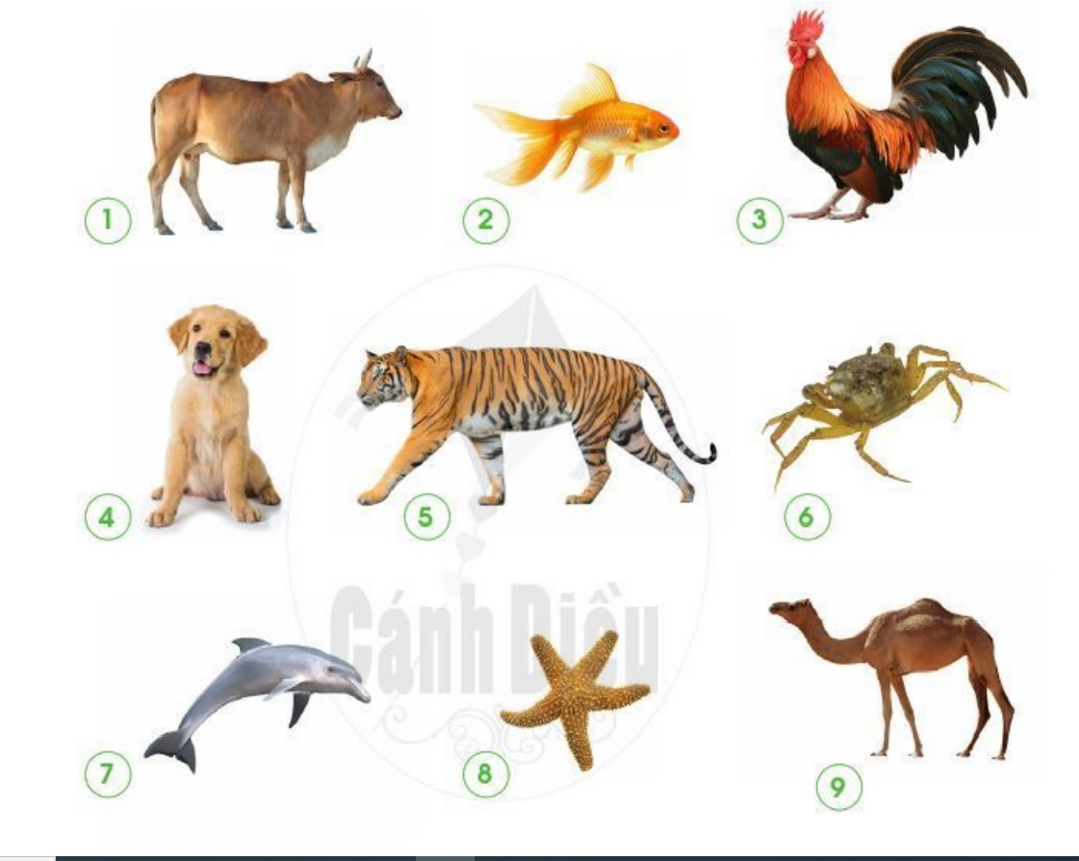
Chỉ và nói tên con vật sống trên cạn, con vật sống dưới nước trong hình vẽ.
con bò sống trên cạn
con cá vàng sống dưới nước
con gà sống trên cạn
con chó sống trên cạn
con hổ sống trên cạn
con cua sống dưới nước
con cá heo sống dưới nước
con sao biển sống dưới nước
con lạc đà sống trên cạn

Slide 3

Hoàn thành bảng theo gợi ý dưới đây
Hình | Tên cây | Môi trường sống
 |  | Trên cạn | Dưới nước
1
2
3
4
5
6
7
8
9
10 | ….
N2
con bò
x
con cá vàng
x
con gà
x
con chó
x
con hổ
x
con cua
x
con cá heo
x
con sao biển
x
con lạc đà
x

Slide 4
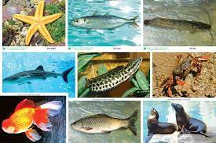
Những con vật sống dưới nước

Slide 5
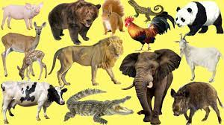
Những con vật sống trên cạn

Slide 6
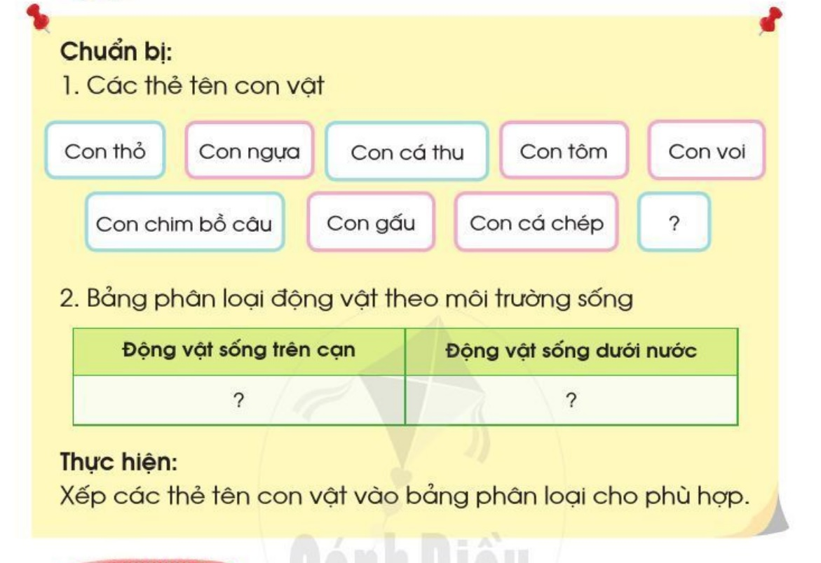
Trò chơi “Tìm những con vật cùng nhóm”

Slide 7
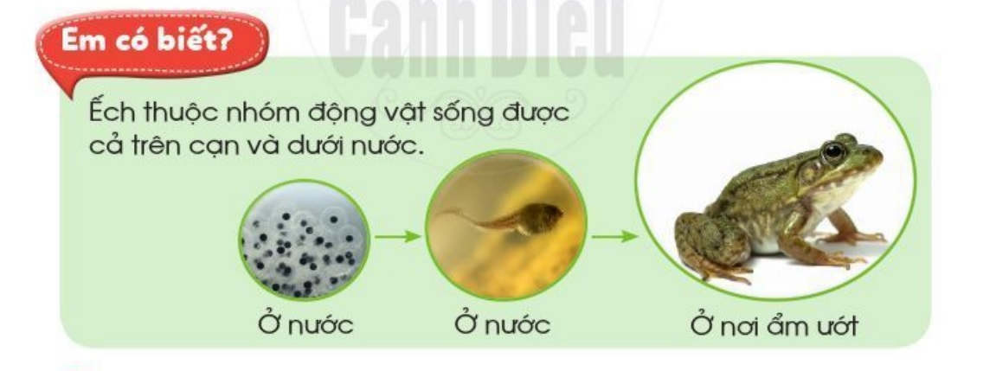

Slide 8
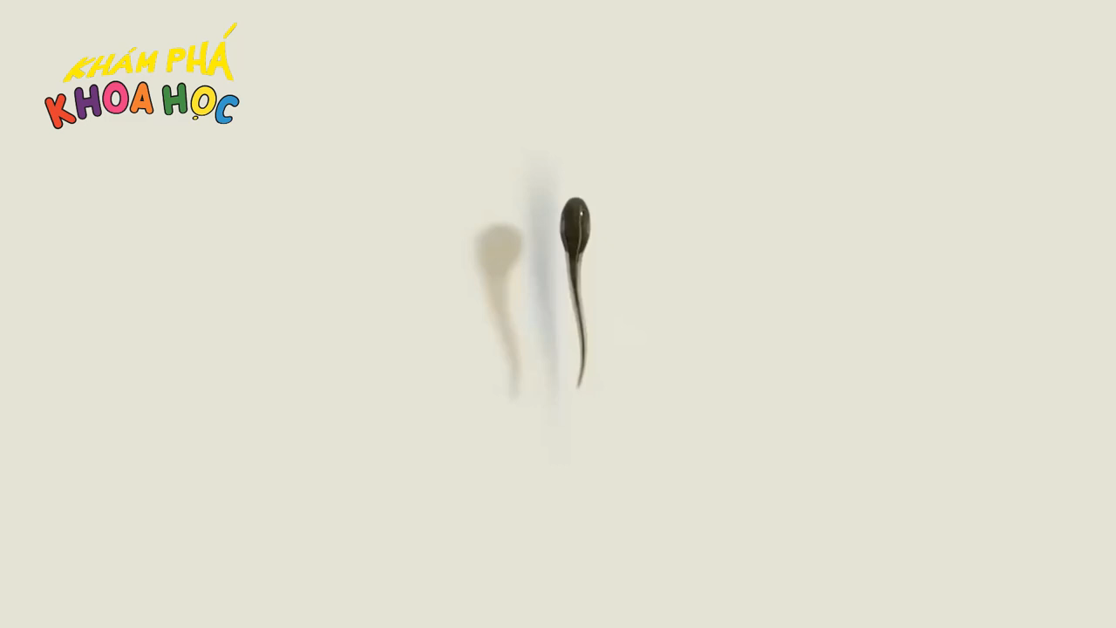

Slide 9
Vẽ một con vật và nơi sống của nó

